Slide 1
KNN – Übung 5
Tobias Walter

Slide 2
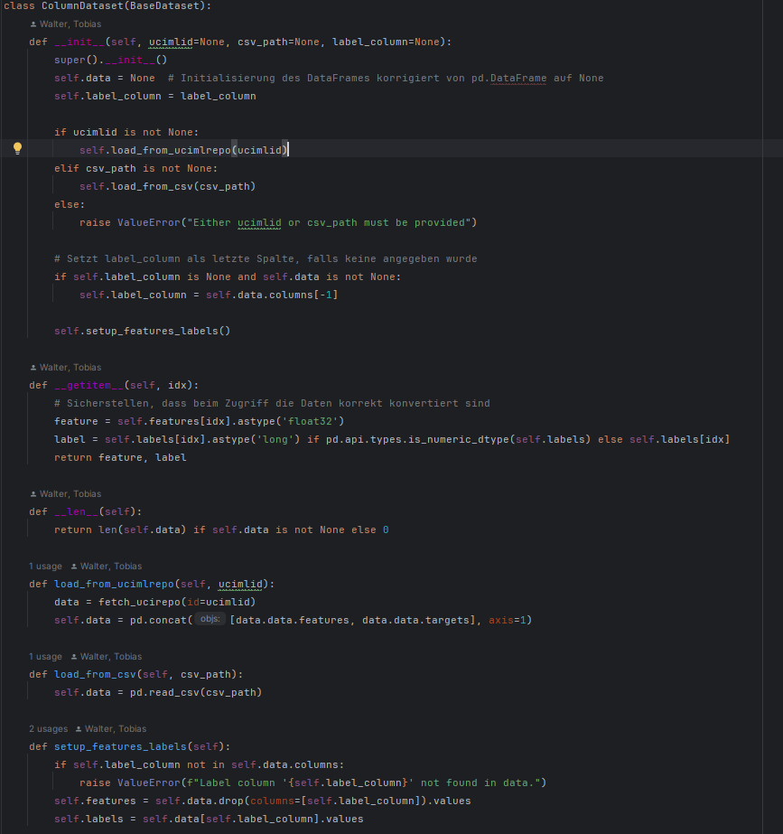
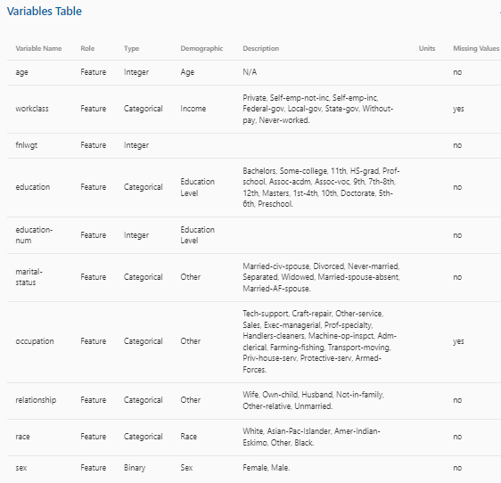
Aufgabe 1 + 2(Datensatz)

Slide 3
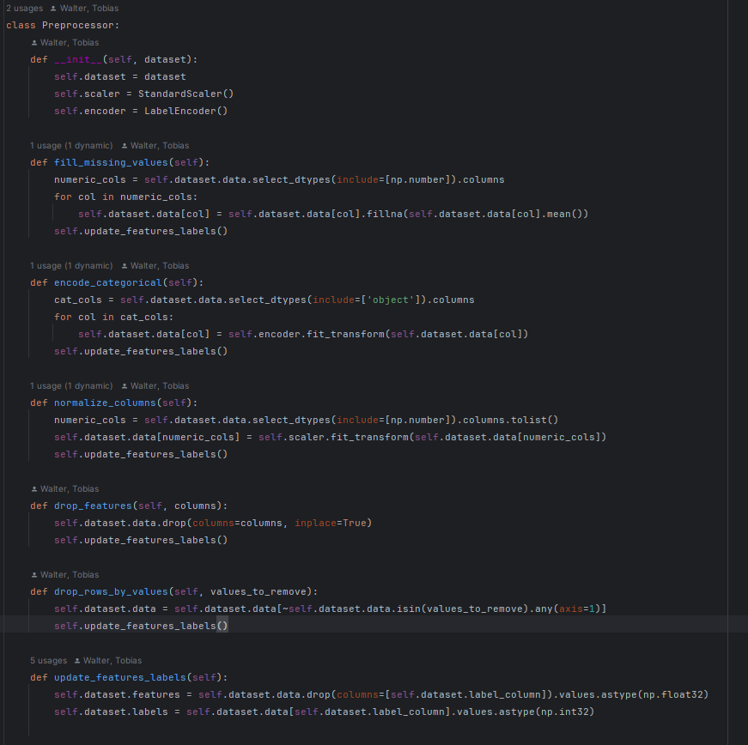
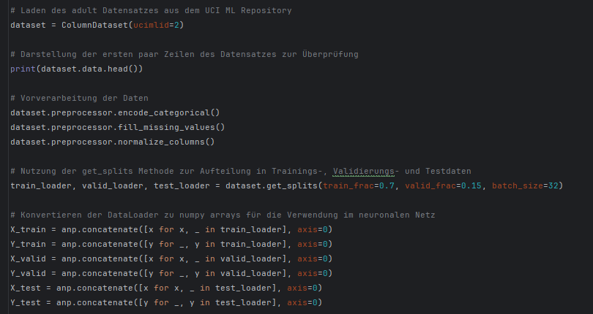
Aufgabe 1 + 2 (Datensatz)

Slide 4
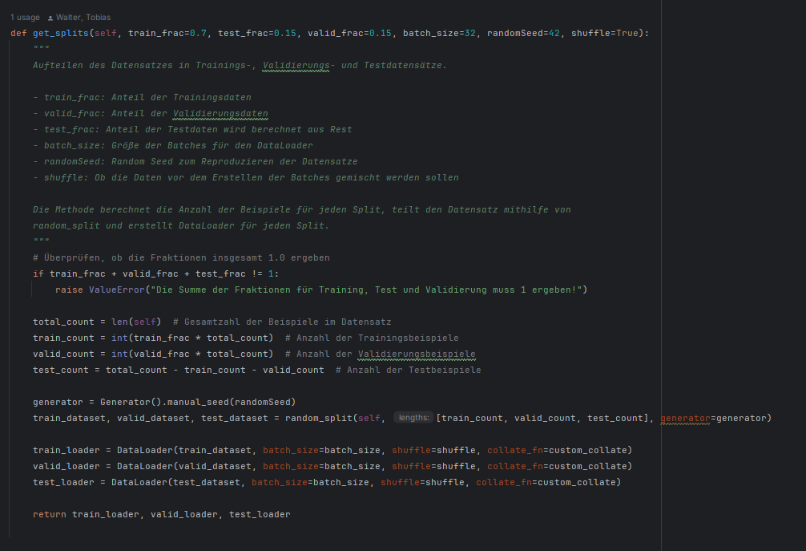
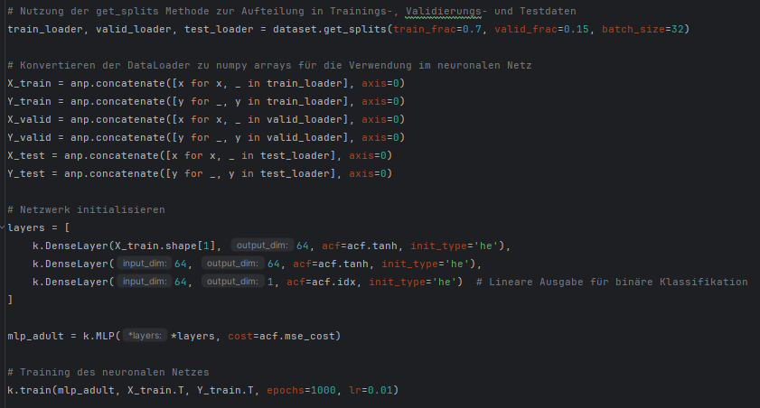
Aufgabe 1+2 (Datensatz)

Slide 5
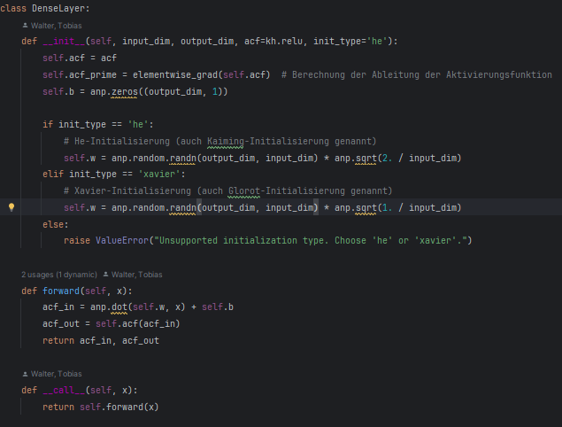
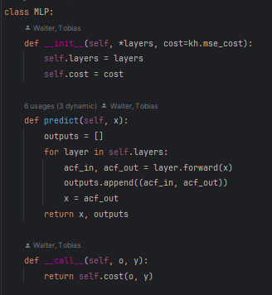
Aufgabe 3 (MLP Modell)

Slide 6
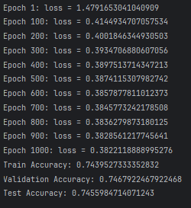
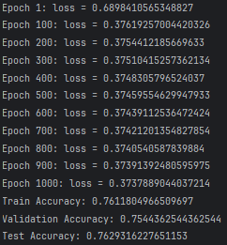


Aufgabe 4
HE-Initialiiserung
Xavier-Initialisierung

